Slide 1

Surtido y proveedores:
qué pedir, a quién y
con qué condiciones
Carlos Castro
Ver el OA en pinturasespecializadas.lumbre.lat
Notes:
Objeto de aprendizaje de Lumbre · Carlos Castro
Enlace: https://pinturasespecializadas.lumbre.lat/object/surtido-y-proveedores-que-pedir-a-quien-y-con-que-condiciones

Slide 2
Acerca de este OA · 1 de 2
Objetivo
Decidir qué referencias mantiene, incorpora, retira o profundiza una tienda por función y rotación; leer los datos de venta y rotura; y evaluar proveedores por plazo, incidencias, documentación y respuesta, negociando solo dentro de la facultad autorizada.
Surtido y proveedores: qué pedir, a quién y con qué condiciones
2 / 94
Notes:
Enlace al OA: https://pinturasespecializadas.lumbre.lat/object/surtido-y-proveedores-que-pedir-a-quien-y-con-que-condiciones

Slide 3
Acerca de este OA · 2 de 2
Descripción
Lección de surtido y compras en una tienda de pinturas. Enseña a organizar el surtido por funciones, distinguir amplitud de profundidad, decidir altas y bajas con datos, evaluar proveedores con hechos verificables y separar lo que el encargado puede negociar de lo que debe escalar.
Autoría: Carlos Castro
Etiquetas: surtido · proveedores · compras · rotación · referencias · negociación · Pinturas Especializadas
Surtido y proveedores: qué pedir, a quién y con qué condiciones
3 / 94
Notes:
Continuación de «Acerca de este OA» (2 de 2).

Slide 4
Surtido y proveedores: qué pedir, a quién y con qué condiciones · 1 de 6
Un martes por la mañana, en la trastienda de la tienda del centro, el comercial de un proveedor enseña una línea nueva y ofrece «condiciones especiales si entramos con un pedido grande». En el mostrador, un profesional pregunta por una función que la tienda no cubre y se va a otra. En el sistema, dos referencias distintas compiten por la misma función y una de ellas lleva meses sin venderse.
Surtido y proveedores: qué pedir, a quién y con qué condiciones
4 / 94

Slide 5
Surtido y proveedores: qué pedir, a quién y con qué condiciones · 2 de 6
El encargado tiene tres decisiones delante: qué hacer con la línea nueva, cómo cubrir la función que falta y qué hacer con la referencia que no rota. Ninguna se resuelve por simpatía, por lealtad ni por el precio unitario. Esta lección ordena esas decisiones con funciones, datos y criterios de proveedor, y fija el límite de lo que se puede negociar en tienda.
Surtido y proveedores: qué pedir, a quién y con qué condiciones
5 / 94
Notes:
Continuación de «Surtido y proveedores: qué pedir, a quién y con qué condiciones» (2 de 6).

Slide 6
Surtido y proveedores: qué pedir, a quién y con qué condiciones · 3 de 6
Qué vas a poder hacer al terminar
Decidir qué referencias mantiene, incorpora, retira o profundiza una tienda por función y rotación; leer los datos de venta y rotura; y evaluar proveedores por plazo, incidencias, documentación y respuesta, negociando solo dentro de la facultad autorizada.
•
Hecho verificado: consta en la norma o en la documentación del fabricante citada.
•
Buena práctica general: método de dirección razonado; no es, por sí solo, una política de Pinturas Especializadas.
Surtido y proveedores: qué pedir, a quién y con qué condiciones
6 / 94
Notes:
Continuación de «Surtido y proveedores: qué pedir, a quién y con qué condiciones» (3 de 6).

Slide 7
Surtido y proveedores: qué pedir, a quién y con qué condiciones · 4 de 6
•
Procedimiento interno pendiente: umbrales, importes, plazos y responsables que debe confirmar dirección.
•
Supuesto didáctico: las situaciones y cifras marcadas como ficticias sirven para practicar; no son datos de la empresa.
Surtido y proveedores: qué pedir, a quién y con qué condiciones
7 / 94
Notes:
Continuación de «Surtido y proveedores: qué pedir, a quién y con qué condiciones» (4 de 6).

Slide 8
Surtido y proveedores: qué pedir, a quién y con qué condiciones · 5 de 6
Dependencia interna pendiente
Esta lección distingue el método general de las decisiones que corresponden a Pinturas Especializadas. Antes de aplicar un umbral, un importe o una facultad, confirma con dirección: Los criterios internos de alta y baja de referencias: periodos sin venta, funciones mínimas y excepciones por tienda.
Surtido y proveedores: qué pedir, a quién y con qué condiciones
8 / 94
Notes:
Continuación de «Surtido y proveedores: qué pedir, a quién y con qué condiciones» (5 de 6).

Slide 9
Surtido y proveedores: qué pedir, a quién y con qué condiciones · 6 de 6
Quién autoriza las compras y las condiciones comerciales, y con qué límite escrito por importe o por proveedor. Los pedidos mínimos, formatos y plazos comprometidos por cada proveedor del catálogo. La política de sustituciones: quién valida la compatibilidad y qué se comunica al cliente.
El surtido común entre las cuatro tiendas y el cauce para aprobar excepciones locales.
Surtido y proveedores: qué pedir, a quién y con qué condiciones
9 / 94
Notes:
Continuación de «Surtido y proveedores: qué pedir, a quién y con qué condiciones» (6 de 6).

Slide 10
1 · El surtido se decide por función, no por costumbre · 1 de 3
En una tienda de pinturas, el surtido no es la lista de lo que el proveedor empuja ni la suma de lo que se ha vendido alguna vez. Es el conjunto de funciones que la tienda puede resolver cuando un cliente entra por la puerta: pintar una pared interior, renovar una puerta de madera, proteger una barandilla de metal, impermeabilizar una fachada que da al mar o preparar un soporte antes de pintar. Una referencia aislada no resuelve nada si falta el preparador, la herramienta o la ficha técnica que permite recomendarla.
Surtido y proveedores: qué pedir, a quién y con qué condiciones
10 / 94

Slide 11
1 · El surtido se decide por función, no por costumbre · 2 de 3
El surtido se organiza por familias funcionales: pintura decorativa para paredes y techos; esmalte para acabados directos; madera para proteger y dar color a puertas, ventanas y muebles; metal para protección anticorrosiva y acabado; impermeabilización para fachadas, cubiertas y humedades; y accesorios para preparar, aplicar y limpiar. La familia no es una marca ni un pasillo: es una promesa de servicio. Si la tienda vende el bote pero no el preparador compatible ni la herramienta, la función queda a medias.
Surtido y proveedores: qué pedir, a quién y con qué condiciones
11 / 94
Notes:
Continuación de «1 · El surtido se decide por función, no por costumbre» (2 de 3).

Slide 12
1 · El surtido se decide por función, no por costumbre · 3 de 3
La costumbre —«esto siempre lo hemos tenido»— puede explicar por qué una referencia sigue en el lineal, pero no demuestra que cubra una función ni que rote. En el litoral mediterráneo, la humedad ambiental, la salinidad de la costa y la estacionalidad turística cambian la mezcla de funciones que pide cada tienda; no cambian el criterio: primero la función, después la referencia y el formato.
Surtido y proveedores: qué pedir, a quién y con qué condiciones
12 / 94
Notes:
Continuación de «1 · El surtido se decide por función, no por costumbre» (3 de 3).

Slide 13
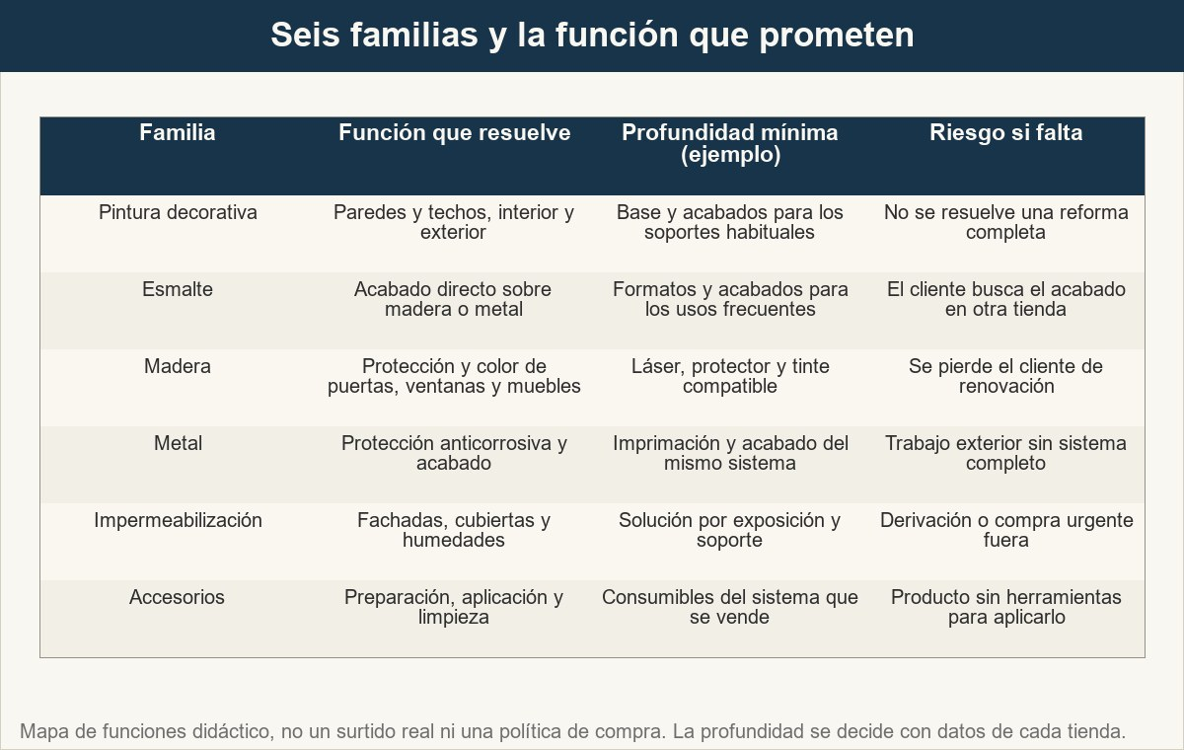
1 · El surtido se decide por función, no por costumbre
El surtido se lee por funciones. Cada familia promete resolver un trabajo completo, no solo vender un envase.
Ver imagen original en el OA
Notes:
Imagen del OA: assets/fig-1-mapa-de-funciones.jpg
Texto alternativo: Matriz de seis familias de producto con la función que resuelven, la profundidad mínima orientativa y el riesgo de no cubrirlas.
Pie: El surtido se lee por funciones. Cada familia promete resolver un trabajo completo, no solo vender un envase.
Enlace: https://pinturasespecializadas.lumbre.lat/object/surtido-y-proveedores-que-pedir-a-quien-y-con-que-condiciones

Slide 14
Actividad 1 · Opción múltiple
Sección: 1 · El surtido se decide por función, no por costumbre
Un comercial propone dar de alta una referencia nueva. ¿Qué criterio debe pesar primero en la decisión?
A) Que el proveedor insista y ofrezca una condición atractiva por el pedido.
B) Que cubra una función que hoy no se resuelve o que los datos muestren demanda no atendida.
C) Que sea más barata por unidad que la referencia que ya se vende.
D) Que el envase sea más llamativo en el lineal.
Surtido y proveedores: qué pedir, a quién y con qué condiciones
14 / 94
Notes:
Solución: B) Que cubra una función que hoy no se resuelve o que los datos muestren demanda no atendida.
Explicación: El alta se justifica por la función que falta o por la demanda que se está perdiendo, no por la presión comercial ni por el precio aislado. Una referencia más barata que duplica una función ya cubierta añade coste de gestión sin mejorar el servicio.
Evidencia: Apartado 1: el surtido se organiza por funciones y cada familia promete un trabajo completo.
Enlace al OA: https://pinturasespecializadas.lumbre.lat/object/surtido-y-proveedores-que-pedir-a-quien-y-con-que-condiciones

Slide 15
2 · Amplitud y profundidad: dos decisiones que se confunden · 1 de 4
La amplitud es el número de funciones que la tienda cubre. La profundidad es el número de opciones dentro de una misma función: formatos, bases, acabados, niveles de prestación y productos complementarios. Son decisiones distintas y se equivocan de forma distinta.
Surtido y proveedores: qué pedir, a quién y con qué condiciones
15 / 94

Slide 16
2 · Amplitud y profundidad: dos decisiones que se confunden · 2 de 4
Amplitud sin profundidad produce un escaparate que no termina los trabajos: hay un bote de cada cosa, pero falta el formato que pide el profesional o el preparador compatible. Profundidad sin amplitud produce un almacén especializado que pierde al cliente que venía por otra función. El equilibrio no se elige de una vez para siempre: se revisa con la venta, las roturas y las solicitudes que no se pueden atender.
Surtido y proveedores: qué pedir, a quién y con qué condiciones
16 / 94
Notes:
Continuación de «2 · Amplitud y profundidad: dos decisiones que se confunden» (2 de 4).

Slide 17
2 · Amplitud y profundidad: dos decisiones que se confunden · 3 de 4
Hay referencias críticas: si faltan, la tienda no puede terminar un trabajo y el cliente se va, aunque el resto del surtido sea amplio. Una referencia crítica no se retira solo porque venda poco; se retira cuando existe un sustituto aceptable y comprobado. Y un sustituto aceptable no es el bote más parecido: debe cubrir la misma función, sobre el mismo soporte, dentro del mismo sistema y con compatibilidad documentada. Si no hay ficha o no se puede comprobar, no es un sustituto: es una apuesta.
Surtido y proveedores: qué pedir, a quién y con qué condiciones
17 / 94
Notes:
Continuación de «2 · Amplitud y profundidad: dos decisiones que se confunden» (3 de 4).

Slide 18
2 · Amplitud y profundidad: dos decisiones que se confunden · 4 de 4
La cola larga también cuesta. Cada referencia de más ocupa estantería, inmoviliza dinero, caduca, obliga a formar a quien atiende y compite por la atención en el mostrador. Dos referencias que hacen lo mismo no son variedad: son un duplicado con dos lotes, dos fichas y dos facturas.
Surtido y proveedores: qué pedir, a quién y con qué condiciones
18 / 94
Notes:
Continuación de «2 · Amplitud y profundidad: dos decisiones que se confunden» (4 de 4).

Slide 19
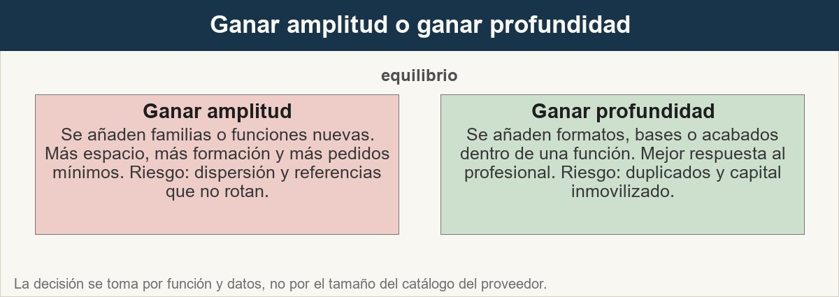
2 · Amplitud y profundidad: dos decisiones que se confunden
Amplitud y profundidad no son lo mismo. La primera abre funciones; la segunda complica la elección dentro de una función.
Ver imagen original en el OA
Notes:
Imagen del OA: assets/fig-2-amplitud-frente-a-profundidad.jpg
Texto alternativo: Comparación entre ganar amplitud, cubriendo más funciones, y ganar profundidad, ofreciendo más opciones dentro de una función.
Pie: Amplitud y profundidad no son lo mismo. La primera abre funciones; la segunda complica la elección dentro de una función.
Enlace: https://pinturasespecializadas.lumbre.lat/object/surtido-y-proveedores-que-pedir-a-quien-y-con-que-condiciones

Slide 20
Actividad 2 · Clasificar · 1 de 3
Sección: 2 · Amplitud y profundidad: dos decisiones que se confunden
Clasifica cada situación según la decisión de surtido que sugiere. Son supuestos didácticos.
Categorías
• Alta
• Ajustar profundidad
• Baja
1. Un cliente profesional pide cada semana una función que la tienda no cubre y se va a otra.
Surtido y proveedores: qué pedir, a quién y con qué condiciones
20 / 94
Notes:
Solución: 1. Un cliente profesional pide cada semana una función que la tienda no cubre y se va a otra. → Alta
2. Una referencia vende de forma estable y se agota en cada campaña. → Ajustar profundidad
3. Dos referencias cubren la misma función, formato y acabado, y una apenas rota. → Baja
4. El formato grande de una referencia no se vende y el pequeño se agota. → Ajustar profundidad
5. Una función nueva aparece en las solicitudes de reforma y ninguna referencia la cubre. → Alta
6. Una referencia lleva varias temporadas sin venderse, no es crítica y tiene sustituto compatible. → Baja
Evidencia: Apartados 1 y 2: función que falta, rotura repetida, duplicado y referencia no crítica sin rotación.
Enlace al OA: https://pinturasespecializadas.lumbre.lat/object/surtido-y-proveedores-que-pedir-a-quien-y-con-que-condiciones

Slide 21
Actividad 2 · Clasificar · 2 de 3
2. Una referencia vende de forma estable y se agota en cada campaña.
3. Dos referencias cubren la misma función, formato y acabado, y una apenas rota.
4. El formato grande de una referencia no se vende y el pequeño se agota.
5. Una función nueva aparece en las solicitudes de reforma y ninguna referencia la cubre.
6. Una referencia lleva varias temporadas sin venderse, no es crítica y tiene sustituto compatible.
Surtido y proveedores: qué pedir, a quién y con qué condiciones
21 / 94
Notes:
Continuación de «Actividad 2 · Clasificar» (2 de 3).

Slide 22
Actividad 2 · Clasificar · 3 de 3
Clasifica cada elemento en una de las categorías.
Surtido y proveedores: qué pedir, a quién y con qué condiciones
22 / 94
Notes:
Continuación de «Actividad 2 · Clasificar» (3 de 3).

Slide 23
3 · Los datos que deciden: venta, rotura y demanda no servida · 1 de 3
Para decidir un alta, una baja o un cambio de profundidad hacen falta tres señales, no una. La primera es la venta por referencia y formato: unidades, no solo euros, y separada por familia. La segunda es la rotura: cuántas veces y cuántos días faltó la referencia. Una rotura no es solo una venta perdida; es la prueba de que la demanda existía y el surtido no la cubrió. La tercera es la demanda no servida: el cliente que preguntó, no encontró, aceptó un sustituto o se fue. Si no se anota en el mostrador, desaparece del análisis.
Surtido y proveedores: qué pedir, a quién y con qué condiciones
23 / 94

Slide 24
3 · Los datos que deciden: venta, rotura y demanda no servida · 2 de 3
Con esos datos se calculan dos medidas sencillas. La rotación del periodo es unidades vendidas divididas por el stock medio; la cobertura es el stock disponible dividido por la venta media diaria. Un supuesto didáctico: una referencia vende 120 unidades en 90 días y mantiene un stock medio de 20. La rotación es 120 / 20 = 6 veces en el periodo; la venta media es 120 / 90 = 1,33 unidades al día; la cobertura es 20 / 1,33 = 15 días. Si el plazo de reposición declarado supera esos 15 días, la rotura está programada.
Surtido y proveedores: qué pedir, a quién y con qué condiciones
24 / 94
Notes:
Continuación de «3 · Los datos que deciden: venta, rotura y demanda no servida» (2 de 3).

Slide 25
3 · Los datos que deciden: venta, rotura y demanda no servida · 3 de 3
La lectura cambia la decisión. Una venta alta con roturas repetidas pide profundidad, no alta: la función ya está cubierta y lo que falta es cantidad o formato. Una venta baja sin roturas y con sustituto pide baja, salvo que sea crítica. Una función sin referencia y con solicitudes repetidas pide alta. Y comparar un mes de temporada con uno valle sin ajustar lleva a decisiones equivocadas, sobre todo en una zona costera con campaña de exterior y llegada de profesionales.
Surtido y proveedores: qué pedir, a quién y con qué condiciones
25 / 94
Notes:
Continuación de «3 · Los datos que deciden: venta, rotura y demanda no servida» (3 de 3).

Slide 26
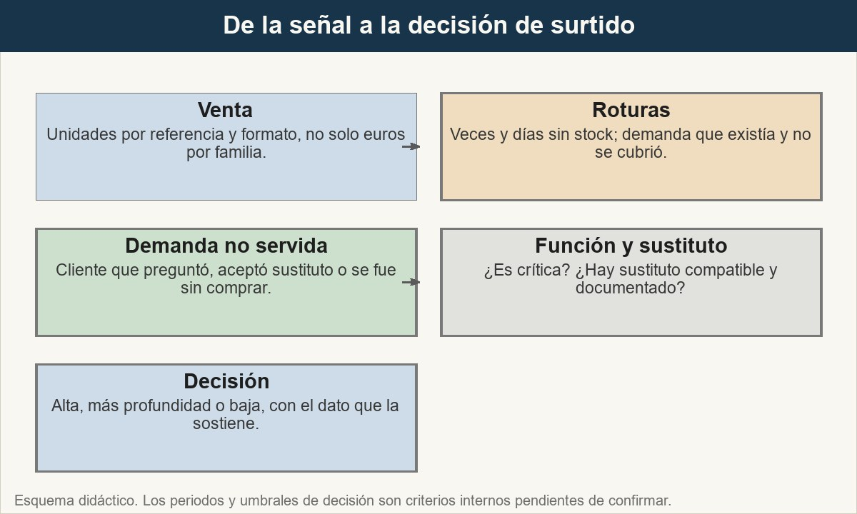
3 · Los datos que deciden: venta, rotura y demanda no servida
La venta sola esconde demanda. La rotura y la solicitud no atendida completan la señal que lleva a la decisión.
Ver imagen original en el OA
Notes:
Imagen del OA: assets/fig-3-de-la-senal-a-la-decision.jpg
Texto alternativo: Flujo de cinco casillas: venta por referencia y formato, roturas y demanda no servida, función crítica y sustituto, rotación y cobertura, y decisión de alta, profundidad o baja.
Pie: La venta sola esconde demanda. La rotura y la solicitud no atendida completan la señal que lleva a la decisión.
Enlace: https://pinturasespecializadas.lumbre.lat/object/surtido-y-proveedores-que-pedir-a-quien-y-con-que-condiciones

Slide 27
Actividad 3 · Respuesta numérica
Sección: 3 · Los datos que deciden: venta, rotura y demanda no servida
Supuesto didáctico: una referencia vende 120 unidades en 90 días y el stock medio del periodo es de 20 unidades. ¿Cuál es la rotación del periodo, en veces?
Respuesta numérica (veces): ________________
Surtido y proveedores: qué pedir, a quién y con qué condiciones
27 / 94
Notes:
Solución: 6 veces (tolerancia ±0.1)
Explicación: 120 / 20 = 6 veces en 90 días. La venta media es 120 / 90 = 1,33 unidades al día y la cobertura es 20 / 1,33 = 15 días. Son datos ficticios para practicar la fórmula, no datos de la empresa.
Evidencia: Fórmulas de rotación y cobertura del apartado 3.
Enlace al OA: https://pinturasespecializadas.lumbre.lat/object/surtido-y-proveedores-que-pedir-a-quien-y-con-que-condiciones

Slide 28
4 · El proveedor no es una caja: es parte del sistema · 1 de 3
Un proveedor no es solo quien entrega un producto a un precio. Sus condiciones deciden qué puede prometer la tienda y a qué coste. El plazo importa en su versión real, no en la del catálogo: el que se cumple y el que se avisa cuando falla. El pedido mínimo no es una cifra neutral: puede obligar a comprar más de lo que rota y a inmovilizar dinero. El formato debe encajar con el cliente: el particular y el profesional no compran el mismo tamaño ni la misma presentación.
Surtido y proveedores: qué pedir, a quién y con qué condiciones
28 / 94

Slide 29
4 · El proveedor no es una caja: es parte del sistema · 2 de 3
El embalaje protege o genera roturas, y con él cambia el coste de recepción. La documentación técnica y de seguridad —ficha técnica y, cuando el producto lo requiera, ficha de datos de seguridad— permite recomendar, aplicar y cumplir; sin ella, el producto no está completo para la venta. La estabilidad de la referencia evita que una referencia desaparezca sin plan y obliga a prever sustituto. Y la sustitución que propone el proveedor debe validarse: un equivalente comercial no siempre es compatible con el soporte, el sistema o el acabado que el cliente ya tiene.
Surtido y proveedores: qué pedir, a quién y con qué condiciones
29 / 94
Notes:
Continuación de «4 · El proveedor no es una caja: es parte del sistema» (2 de 3).

Slide 30
4 · El proveedor no es una caja: es parte del sistema · 3 de 3
El precio unitario más bajo puede ser el coste total más alto. Si el pedido mínimo inmoviliza stock, si el embalaje llega dañado, si el plazo obliga a mantener duplicados o si la falta de ficha obliga a devolver al cliente, la compra barata sale cara. El coste total incluye lo que se paga, lo que se almacena, lo que se rompe, lo que se gestiona y lo que se pierde por no poder servir.
Surtido y proveedores: qué pedir, a quién y con qué condiciones
30 / 94
Notes:
Continuación de «4 · El proveedor no es una caja: es parte del sistema» (3 de 3).

Slide 31
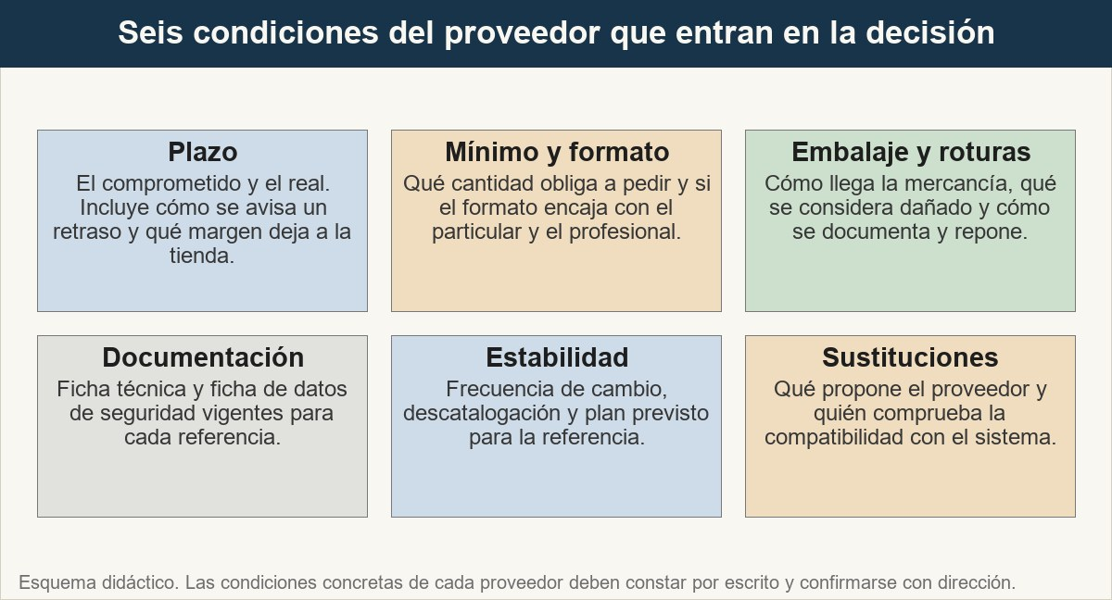
4 · El proveedor no es una caja: es parte del sistema
Seis condiciones que hay que conocer antes de decidir. Ninguna se sustituye por el precio unitario.
Ver imagen original en el OA
Notes:
Imagen del OA: assets/fig-4-seis-condiciones.jpg
Texto alternativo: Seis tarjetas con las condiciones del proveedor que afectan al surtido: plazo, pedido mínimo y formato, embalaje y roturas, documentación, estabilidad y sustituciones.
Pie: Seis condiciones que hay que conocer antes de decidir. Ninguna se sustituye por el precio unitario.
Enlace: https://pinturasespecializadas.lumbre.lat/object/surtido-y-proveedores-que-pedir-a-quien-y-con-que-condiciones

Slide 32
Actividad 4 · Relacionar · 1 de 2
Sección: 4 · El proveedor no es una caja: es parte del sistema
Une cada condición del proveedor con la pregunta que la comprueba.
Columna A
1. Plazo de entrega
2. Pedido mínimo
3. Documentación
4. Estabilidad
5. Sustituciones
Surtido y proveedores: qué pedir, a quién y con qué condiciones
32 / 94
Notes:
Solución: Plazo de entrega → ¿Qué plazo se compromete por escrito y cómo se avisa un retraso?
Pedido mínimo → ¿Qué mínimo y formato se aplican y cómo afectan al stock?
Documentación → ¿Están la ficha técnica y la de seguridad vigentes?
Estabilidad → ¿Con qué frecuencia cambia o se descataloga la referencia?
Sustituciones → ¿Qué producto propone y quién valida la compatibilidad?
Roturas → ¿Cómo se documenta y se repone una unidad dañada?
Evidencia: Apartado 4: cada condición se convierte en una pregunta verificable antes de comprar.
Enlace al OA: https://pinturasespecializadas.lumbre.lat/object/surtido-y-proveedores-que-pedir-a-quien-y-con-que-condiciones

Slide 33
Actividad 4 · Relacionar · 2 de 2
6. Roturas
Columna B
A) ¿Qué mínimo y formato se aplican y cómo afectan al stock?
B) ¿Están la ficha técnica y la de seguridad vigentes?
C) ¿Con qué frecuencia cambia o se descataloga la referencia?
D) ¿Qué producto propone y quién valida la compatibilidad?
E) ¿Cómo se documenta y se repone una unidad dañada?
F) ¿Qué plazo se compromete por escrito y cómo se avisa un retraso?
Surtido y proveedores: qué pedir, a quién y con qué condiciones
33 / 94
Notes:
Continuación de «Actividad 4 · Relacionar» (2 de 2).

Slide 34
5 · Evaluar con hechos: plazo, incidencias, documentación y respuesta · 1 de 3
Un proveedor se evalúa con hechos del periodo, no con la simpatía del comercial ni con el recuerdo de la última entrega. La norma ISO 9001:2015, en su apartado 8.4, pide criterios para la selección, evaluación, seguimiento y reevaluación de los proveedores externos; no impone una fórmula concreta. La fórmula, el periodo y el umbral son una decisión interna que debe estar escrita.
Surtido y proveedores: qué pedir, a quién y con qué condiciones
34 / 94

Slide 35
5 · Evaluar con hechos: plazo, incidencias, documentación y respuesta · 2 de 3
Cuatro criterios bastan para empezar. Cumplimiento del plazo: pedidos recibidos en la fecha comprometida divididos por pedidos recibidos; si hay retrasos, se anotan los días. Incidencias por pedido: pedidos con algún error, rotura, referencia equivocada o documentación ausente, divididos por pedidos recibidos.
Documentación: ficha técnica y de seguridad presentes y vigentes en el momento de la venta. Respuesta: tiempo entre una consulta o incidencia y una respuesta útil, no solo un acuse de recibo. No hace falta inventar una puntuación única: con estos cuatro hechos y su denominador se puede conversar con el
Surtido y proveedores: qué pedir, a quién y con qué condiciones
35 / 94
Notes:
Continuación de «5 · Evaluar con hechos: plazo, incidencias, documentación y respuesta» (2 de 3).

Slide 36
5 · Evaluar con hechos: plazo, incidencias, documentación y respuesta · 3 de 3
proveedor y con dirección.
Un ejemplo ficticio: de 10 pedidos, 8 llegan en la fecha comprometida y 2 con 3 y 6 días de retraso; el cumplimiento es 8 / 10 = 80 %. Un pedido llega con una rotura y otro sin la ficha técnica: dos incidencias en diez pedidos, 20 %. El dato no se convierte en una nota: se convierte en una pregunta concreta y en un plan. Si el retraso se repite, se valora un segundo proveedor; si la documentación falta, no se da el producto por completo hasta tenerla.
Surtido y proveedores: qué pedir, a quién y con qué condiciones
36 / 94
Notes:
Continuación de «5 · Evaluar con hechos: plazo, incidencias, documentación y respuesta» (3 de 3).

Slide 37
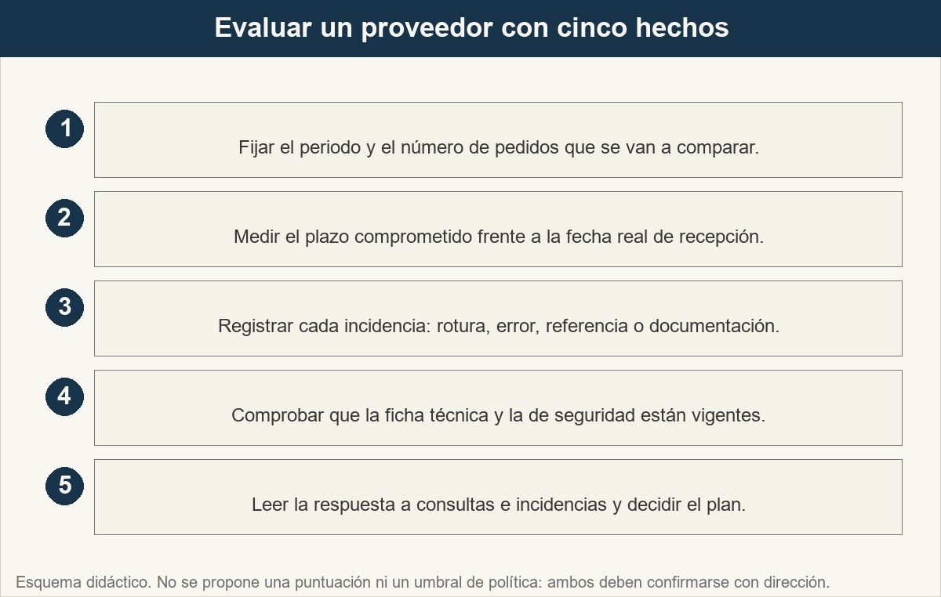
5 · Evaluar con hechos: plazo, incidencias, documentación y respuesta
Evaluar no es puntuar: es contar hechos comparables y decidir qué conversación tener.
Ver imagen original en el OA
Notes:
Imagen del OA: assets/fig-5-evaluar-proveedor.jpg
Texto alternativo: Secuencia de cinco pasos para evaluar un proveedor: fijar periodo, medir plazo, registrar incidencias, comprobar documentación y leer la respuesta.
Pie: Evaluar no es puntuar: es contar hechos comparables y decidir qué conversación tener.
Enlace: https://pinturasespecializadas.lumbre.lat/object/surtido-y-proveedores-que-pedir-a-quien-y-con-que-condiciones

Slide 38
Sección
5 · Evaluar con hechos: plazo, incidencias, documentación y respuesta · Revisar un proveedor en seis pasos · Paso 1 de 6
1. Delimitar la muestra
Elige un periodo y todos los pedidos recibidos en él. Sin denominador, un retraso parece una catástrofe o no parece nada.
Surtido y proveedores: qué pedir, a quién y con qué condiciones
38 / 94
Notes:
Recorrido: Revisar un proveedor en seis pasos
Paso 1 de 6: 1. Delimitar la muestra
Texto del paso: Elige un periodo y todos los pedidos recibidos en él. Sin denominador, un retraso parece una catástrofe o no parece nada.
Enlace: https://pinturasespecializadas.lumbre.lat/object/surtido-y-proveedores-que-pedir-a-quien-y-con-que-condiciones

Slide 39
Sección
5 · Evaluar con hechos: plazo, incidencias, documentación y respuesta · Revisar un proveedor en seis pasos · Paso 2 de 6
2. Contar el plazo
Compara la fecha comprometida con la de recepción. Anota los días de retraso y si hubo aviso previo. Un retraso avisado y compensado no se gestiona igual que uno silencioso.
Surtido y proveedores: qué pedir, a quién y con qué condiciones
39 / 94
Notes:
Recorrido: Revisar un proveedor en seis pasos
Paso 2 de 6: 2. Contar el plazo
Texto del paso: Compara la fecha comprometida con la de recepción. Anota los días de retraso y si hubo aviso previo. Un retraso avisado y compensado no se gestiona igual que uno silencioso.
Enlace: https://pinturasespecializadas.lumbre.lat/object/surtido-y-proveedores-que-pedir-a-quien-y-con-que-condiciones

Slide 40
Sección
5 · Evaluar con hechos: plazo, incidencias, documentación y respuesta · Revisar un proveedor en seis pasos · Paso 3 de 6
3. Clasificar incidencias
Separa rotura, error de referencia, falta de cantidad, documentación ausente y problema de embalaje. Cada tipo tiene una conversación distinta.
Surtido y proveedores: qué pedir, a quién y con qué condiciones
40 / 94
Notes:
Recorrido: Revisar un proveedor en seis pasos
Paso 3 de 6: 3. Clasificar incidencias
Texto del paso: Separa rotura, error de referencia, falta de cantidad, documentación ausente y problema de embalaje. Cada tipo tiene una conversación distinta.
Enlace: https://pinturasespecializadas.lumbre.lat/object/surtido-y-proveedores-que-pedir-a-quien-y-con-que-condiciones

Slide 41
Sección
5 · Evaluar con hechos: plazo, incidencias, documentación y respuesta · Revisar un proveedor en seis pasos · Paso 4 de 6
4. Verificar documentación
Comprueba que la ficha técnica y la de seguridad corresponden a la referencia y a la versión vigente. Una ficha antigua no sirve para recomendar.
Surtido y proveedores: qué pedir, a quién y con qué condiciones
41 / 94
Notes:
Recorrido: Revisar un proveedor en seis pasos
Paso 4 de 6: 4. Verificar documentación
Texto del paso: Comprueba que la ficha técnica y la de seguridad corresponden a la referencia y a la versión vigente. Una ficha antigua no sirve para recomendar.
Enlace: https://pinturasespecializadas.lumbre.lat/object/surtido-y-proveedores-que-pedir-a-quien-y-con-que-condiciones

Slide 42
Sección
5 · Evaluar con hechos: plazo, incidencias, documentación y respuesta · Revisar un proveedor en seis pasos · Paso 5 de 6
5. Medir la respuesta
Anota cuánto tarda una respuesta útil a una consulta o incidencia. El acuse automático no resuelve el problema del mostrador.
Surtido y proveedores: qué pedir, a quién y con qué condiciones
42 / 94
Notes:
Recorrido: Revisar un proveedor en seis pasos
Paso 5 de 6: 5. Medir la respuesta
Texto del paso: Anota cuánto tarda una respuesta útil a una consulta o incidencia. El acuse automático no resuelve el problema del mostrador.
Enlace: https://pinturasespecializadas.lumbre.lat/object/surtido-y-proveedores-que-pedir-a-quien-y-con-que-condiciones

Slide 43
Sección
5 · Evaluar con hechos: plazo, incidencias, documentación y respuesta · Revisar un proveedor en seis pasos · Paso 6 de 6
6. Decidir y registrar
Con los hechos, decide si se mantiene, se condiciona o se busca alternativa. La decisión se escribe con su motivo y se revisa en el siguiente periodo.
Surtido y proveedores: qué pedir, a quién y con qué condiciones
43 / 94
Notes:
Recorrido: Revisar un proveedor en seis pasos
Paso 6 de 6: 6. Decidir y registrar
Texto del paso: Con los hechos, decide si se mantiene, se condiciona o se busca alternativa. La decisión se escribe con su motivo y se revisa en el siguiente periodo.
Enlace: https://pinturasespecializadas.lumbre.lat/object/surtido-y-proveedores-que-pedir-a-quien-y-con-que-condiciones

Slide 44
Actividad 5 · Verdadero o falso
Sección: 5 · Evaluar con hechos: plazo, incidencias, documentación y respuesta
Un proveedor con el precio unitario más bajo sigue siendo la mejor opción aunque acumule retrasos y no entregue la ficha técnica.
A) Verdadero
B) Falso
Surtido y proveedores: qué pedir, a quién y con qué condiciones
44 / 94
Notes:
Solución: Falso
Explicación: El precio unitario es solo una parte del coste. Los retrasos fuerzan duplicados y ventas perdidas; la falta de ficha impide recomendar y puede obligar a retirar el producto. La evaluación se hace por plazo, incidencias, documentación y respuesta, no por la etiqueta del precio.
Evidencia: Apartados 4 y 5: coste total y criterios verificables de evaluación.
Enlace al OA: https://pinturasespecializadas.lumbre.lat/object/surtido-y-proveedores-que-pedir-a-quien-y-con-que-condiciones

Slide 45
6 · Negociar dentro de la facultad y el coste de comprar a varios · 1 de 3
El encargado negocia con datos y dentro de un marco; no negocia la empresa. Puede preparar una conversación con el proveedor, pedir mejoras operativas —día de entrega, embalaje, formato, documentación, protocolo de sustitución o respuesta a incidencias— y proponerlas con su motivo. Lo que no puede es conceder precios, bonificaciones, condiciones de pago, exclusividades o garantías que no estén dentro de la facultad escrita. Una condición concedida sin autoridad no es una mejora: es un compromiso que la empresa no ha aprobado y que alguien tendrá que deshacer.
Surtido y proveedores: qué pedir, a quién y con qué condiciones
45 / 94

Slide 46
6 · Negociar dentro de la facultad y el coste de comprar a varios · 2 de 3
La respuesta correcta ante una petición fuera de facultad es concreta: «lo planteo a dirección con estos datos». No es una negativa ni una promesa; es una forma de no cerrar en falso. El encargado puede argumentar con rotación, cobertura, incidencias y coste total, y puede pedir una prueba o un formato antes de comprometer un pedido grande. Lo que firma o acepta debe quedar registrado con la autorización correspondiente.
Surtido y proveedores: qué pedir, a quién y con qué condiciones
46 / 94
Notes:
Continuación de «6 · Negociar dentro de la facultad y el coste de comprar a varios» (2 de 3).

Slide 47
6 · Negociar dentro de la facultad y el coste de comprar a varios · 3 de 3
Comprar a varios proveedores tiene un efecto doble. Da continuidad cuando uno falla, permite comparar y puede mejorar el plazo o el formato. Pero también multiplica referencias duplicadas, lotes distintos, pedidos mínimos, facturas, fichas y tiempo de gestión. En productos de color, dos lotes pueden no coincidir y obligan a comprobar la trazabilidad; en accesorios, dos proveedores pueden vender el mismo artículo con códigos distintos. Repartir compras no es automáticamente mejor: es una decisión de coste total y de control, y la política de excepciones debe estar escrita.
Surtido y proveedores: qué pedir, a quién y con qué condiciones
47 / 94
Notes:
Continuación de «6 · Negociar dentro de la facultad y el coste de comprar a varios» (3 de 3).

Slide 48
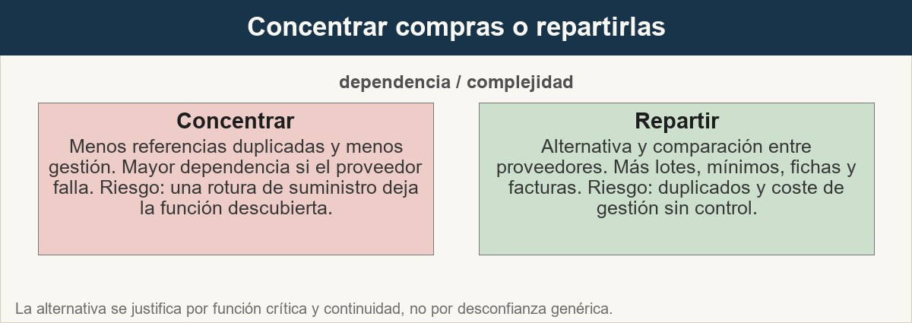
6 · Negociar dentro de la facultad y el coste de comprar a varios
Concentrar simplifica; repartir protege. Ninguna de las dos opciones es gratis: se elige por función crítica y coste total.
Ver imagen original en el OA
Notes:
Imagen del OA: assets/fig-6-uno-o-varios.jpg
Texto alternativo: Comparación entre concentrar las compras en un proveedor y repartirlas entre varios, con sus ventajas y costes de gestión.
Pie: Concentrar simplifica; repartir protege. Ninguna de las dos opciones es gratis: se elige por función crítica y coste total.
Enlace: https://pinturasespecializadas.lumbre.lat/object/surtido-y-proveedores-que-pedir-a-quien-y-con-que-condiciones

Slide 49
Actividad 6 · Completar la frase
Sección: 6 · Negociar dentro de la facultad y el coste de comprar a varios
El encargado puede ___ una mejora operativa al proveedor, pero no puede ___ un precio o una condición comercial fuera de la facultad escrita; cuando la petición supera su límite, la ___ con datos.
Surtido y proveedores: qué pedir, a quién y con qué condiciones
49 / 94
Notes:
Solución: proponer · conceder · escala
Explicación: Proponer y argumentar forma parte del papel; conceder precios o condiciones exige autorización. Escalar con datos mantiene la relación y evita comprometer a la empresa en algo que no ha aprobado.
Evidencia: Apartado 6: límites de la negociación y respuesta ante una petición fuera de facultad.
Enlace al OA: https://pinturasespecializadas.lumbre.lat/object/surtido-y-proveedores-que-pedir-a-quien-y-con-que-condiciones

Slide 50
7 · Coordinar tiendas, evitar errores y medir · 1 de 3
Con cuatro tiendas en el litoral mediterráneo, el surtido no puede ser una suma de decisiones aisladas. Hay una base común de funciones que todas deben poder resolver y excepciones locales que se justifican por cliente, ubicación o campaña. La tienda de la Tienda Polígono, con su atención temprana al profesional, puede necesitar profundidad en formatos que otra tienda no rota; una tienda de zona turística puede necesitar más exterior y menos mantenimiento de interior. La excepción se aprueba con datos, no por preferencia de quien pide.
Surtido y proveedores: qué pedir, a quién y con qué condiciones
50 / 94

Slide 51
7 · Coordinar tiendas, evitar errores y medir · 2 de 3
La transferencia entre tiendas resuelve una urgencia, pero no sustituye una decisión de surtido. Si una tienda pide siempre la misma referencia a otra, el problema es de surtido o de reposición, no de logística. Cuando una referencia se descataloga, la continuidad exige un plan común: sustituto validado, comunicación al cliente y retirada ordenada en todas las tiendas, no una solución distinta en cada mostrador.
Surtido y proveedores: qué pedir, a quién y con qué condiciones
51 / 94
Notes:
Continuación de «7 · Coordinar tiendas, evitar errores y medir» (2 de 3).

Slide 52
7 · Coordinar tiendas, evitar errores y medir · 3 de 3
Los errores frecuentes tienen consecuencia operativa. Comprar por precio unitario sin mirar el coste total acaba en stock inmovilizado o roturas. Mantener referencias por lealtad al proveedor impide liberar espacio y dinero. Dar de alta sin ficha técnica deja al vendedor sin argumentos y al cliente sin garantía de uso. Aceptar sustituciones sin comprobar compatibilidad traslada el problema al soporte y vuelve como reclamación. Ninguno de los cuatro se corrige con más catálogo: se corrige con criterio y registro.
Surtido y proveedores: qué pedir, a quién y con qué condiciones
52 / 94
Notes:
Continuación de «7 · Coordinar tiendas, evitar errores y medir» (3 de 3).

Slide 53
7 · Coordinar tiendas, evitar errores y medir
Indicadores propuestos con fórmula, fuente y límite. La cadencia y los umbrales son criterios internos pendientes; no son política de la empresa.
Surtido y proveedores: qué pedir, a quién y con qué condiciones
53 / 94
Notes:
Título completo de la tabla que sigue.

Slide 54
Tabla · 1 de 5
Indicador | Fórmula | Fuente | Frecuencia propuesta | Limitación
Plazo de entrega | Fecha de recepción menos fecha de pedido, en días; media o mediana por proveedor. | Fechas de pedido y de albarán o recepción. | Por pedido y resumen mensual. | No mide si el pedido llegó completo; festivos y transporte alteran la lectura.
Surtido y proveedores: qué pedir, a quién y con qué condiciones
54 / 94
Notes:
Tabla del OA: Tabla
Enlace: https://pinturasespecializadas.lumbre.lat/object/surtido-y-proveedores-que-pedir-a-quien-y-con-que-condiciones

Slide 55
Tabla · 2 de 5
Indicador | Fórmula | Fuente | Frecuencia propuesta | Limitación
Incidencias por pedido | Pedidos con incidencia divididos por pedidos recibidos, por cien. | Registro de recepción (M4·O16). | Mensual. | Depende de que la incidencia se registre; no pondera su gravedad.
Surtido y proveedores: qué pedir, a quién y con qué condiciones
55 / 94
Notes:
Tabla del OA: Tabla
Enlace: https://pinturasespecializadas.lumbre.lat/object/surtido-y-proveedores-que-pedir-a-quien-y-con-que-condiciones

Slide 56
Tabla · 3 de 5
Indicador | Fórmula | Fuente | Frecuencia propuesta | Limitación
Rotación | Unidades vendidas divididas por el stock medio del periodo. | Ventas y stock. | Mensual o por temporada. | El stock medio puede ser estimado; no dice nada del margen.
Surtido y proveedores: qué pedir, a quién y con qué condiciones
56 / 94
Notes:
Tabla del OA: Tabla
Enlace: https://pinturasespecializadas.lumbre.lat/object/surtido-y-proveedores-que-pedir-a-quien-y-con-que-condiciones

Slide 57
Tabla · 4 de 5
Indicador | Fórmula | Fuente | Frecuencia propuesta | Limitación
Cobertura | Stock disponible dividido por la venta media diaria. | Stock, reservas y ventas. | Semanal. | La venta pasada no predice picos; hay que descontar reservas.
Surtido y proveedores: qué pedir, a quién y con qué condiciones
57 / 94
Notes:
Tabla del OA: Tabla
Enlace: https://pinturasespecializadas.lumbre.lat/object/surtido-y-proveedores-que-pedir-a-quien-y-con-que-condiciones

Slide 58
Tabla · 5 de 5
Indicador | Fórmula | Fuente | Frecuencia propuesta | Limitación
Referencias duplicadas | Recuento de referencias que cubren la misma función, formato y acabado. | Ficha de surtido y proveedor. | Semestral. | Exige comprobar compatibilidad, no solo comparar nombres.
Surtido y proveedores: qué pedir, a quién y con qué condiciones
58 / 94
Notes:
Tabla del OA: Tabla
Enlace: https://pinturasespecializadas.lumbre.lat/object/surtido-y-proveedores-que-pedir-a-quien-y-con-que-condiciones

Slide 59
Sección
7 · Coordinar tiendas, evitar errores y medir · Revisar el surtido en cinco pasos · Paso 1 de 5
1. Ordenar por función
Agrupa las referencias por la función que resuelven, no por proveedor ni por marca. Detecta funciones sin cobertura y funciones con duplicados.
Surtido y proveedores: qué pedir, a quién y con qué condiciones
59 / 94
Notes:
Recorrido: Revisar el surtido en cinco pasos
Paso 1 de 5: 1. Ordenar por función
Texto del paso: Agrupa las referencias por la función que resuelven, no por proveedor ni por marca. Detecta funciones sin cobertura y funciones con duplicados.
Enlace: https://pinturasespecializadas.lumbre.lat/object/surtido-y-proveedores-que-pedir-a-quien-y-con-que-condiciones

Slide 60
Sección
7 · Coordinar tiendas, evitar errores y medir · Revisar el surtido en cinco pasos · Paso 2 de 5
2. Poner los datos
Añade venta por formato, roturas, demanda no servida, rotación y cobertura del periodo. Sin datos, la discusión vuelve a la costumbre.
Surtido y proveedores: qué pedir, a quién y con qué condiciones
60 / 94
Notes:
Recorrido: Revisar el surtido en cinco pasos
Paso 2 de 5: 2. Poner los datos
Texto del paso: Añade venta por formato, roturas, demanda no servida, rotación y cobertura del periodo. Sin datos, la discusión vuelve a la costumbre.
Enlace: https://pinturasespecializadas.lumbre.lat/object/surtido-y-proveedores-que-pedir-a-quien-y-con-que-condiciones

Slide 61
Sección
7 · Coordinar tiendas, evitar errores y medir · Revisar el surtido en cinco pasos · Paso 3 de 5
3. Marcar lo crítico
Señala las referencias cuya falta impide terminar un trabajo. Comprueba si tienen sustituto compatible y documentado.
Surtido y proveedores: qué pedir, a quién y con qué condiciones
61 / 94
Notes:
Recorrido: Revisar el surtido en cinco pasos
Paso 3 de 5: 3. Marcar lo crítico
Texto del paso: Señala las referencias cuya falta impide terminar un trabajo. Comprueba si tienen sustituto compatible y documentado.
Enlace: https://pinturasespecializadas.lumbre.lat/object/surtido-y-proveedores-que-pedir-a-quien-y-con-que-condiciones

Slide 62
Sección
7 · Coordinar tiendas, evitar errores y medir · Revisar el surtido en cinco pasos · Paso 4 de 5
4. Decidir por referencia
Alta, más profundidad, baja o condicional. Cada decisión se escribe con el dato que la sostiene y la fecha de revisión.
Surtido y proveedores: qué pedir, a quién y con qué condiciones
62 / 94
Notes:
Recorrido: Revisar el surtido en cinco pasos
Paso 4 de 5: 4. Decidir por referencia
Texto del paso: Alta, más profundidad, baja o condicional. Cada decisión se escribe con el dato que la sostiene y la fecha de revisión.
Enlace: https://pinturasespecializadas.lumbre.lat/object/surtido-y-proveedores-que-pedir-a-quien-y-con-que-condiciones

Slide 63
Sección
7 · Coordinar tiendas, evitar errores y medir · Revisar el surtido en cinco pasos · Paso 5 de 5
5. Coordinar y revisar
Comparte la decisión con las otras tiendas, aprueba excepciones con datos y revisa el resultado en el siguiente periodo.
Surtido y proveedores: qué pedir, a quién y con qué condiciones
63 / 94
Notes:
Recorrido: Revisar el surtido en cinco pasos
Paso 5 de 5: 5. Coordinar y revisar
Texto del paso: Comparte la decisión con las otras tiendas, aprueba excepciones con datos y revisa el resultado en el siguiente periodo.
Enlace: https://pinturasespecializadas.lumbre.lat/object/surtido-y-proveedores-que-pedir-a-quien-y-con-que-condiciones

Slide 64
Actividad 7 · Detective de errores · 1 de 2
Sección: 7 · Coordinar tiendas, evitar errores y medir
Cinco frases de un encargado durante una revisión de surtido. Marca las que no se sostienen.
A) «Siempre hemos trabajado con este proveedor; aunque falle, no cambiamos.»
B) «Antes de dar de alta una referencia, compruebo que cubre una función y que tenemos ficha técnica.»
C) «Si el proveedor ofrece un precio más bajo, lo acepto y ajusto el surtido sin consultar.»
Surtido y proveedores: qué pedir, a quién y con qué condiciones
64 / 94
Notes:
Solución: B) «Antes de dar de alta una referencia, compruebo que cubre una función y que tenemos ficha técnica.»
Explicación: La lealtad sin evaluación mantiene referencias que no rinden; aceptar un precio y cambiar el surtido sin consultar supera la facultad del encargado; y dos referencias idénticas son un duplicado con coste de gestión, no variedad. Las otras dos frases aplican el criterio de función y compatibilidad.
Evidencia: Apartados 1, 6 y 7: errores frecuentes, facultad de negociación y coordinación.
Enlace al OA: https://pinturasespecializadas.lumbre.lat/object/surtido-y-proveedores-que-pedir-a-quien-y-con-que-condiciones

Slide 65
Actividad 7 · Detective de errores · 2 de 2
D) «Cuando una referencia se agota, compruebo si el sustituto es compatible antes de ofrecerlo.»
E) «Dos referencias que hacen lo mismo son una ventaja: siempre hay donde elegir.»
Surtido y proveedores: qué pedir, a quién y con qué condiciones
65 / 94
Notes:
Continuación de «Actividad 7 · Detective de errores» (2 de 2).

Slide 66
Herramienta de trabajo: ficha de surtido y proveedor
Se abre una ficha por cada par referencia-proveedor y se revisa con el periodo cerrado. La ficha no decide sola: ordena la función, el dato, la condición y el límite para que la decisión se pueda explicar después. El ejemplo está cumplimentado con supuestos didácticos.
Surtido y proveedores: qué pedir, a quién y con qué condiciones
66 / 94

Slide 67
Herramienta de trabajo: ficha de surtido y proveedor
Modelo didáctico de ficha de surtido y proveedor, pendiente de validar con dirección. Los ejemplos son ficticios, no datos de la empresa.
Surtido y proveedores: qué pedir, a quién y con qué condiciones
67 / 94
Notes:
Título completo de la tabla que sigue.

Slide 68
Tabla · 1 de 4
Campo | Qué se anota | Ejemplo didáctico | Límite
Referencia y familia | Código interno, familia funcional y formato. | Esmalte sintético, formato pequeño (ejemplo). | El código real lo asigna la empresa.
Función que cubre | Soporte, uso y acabado que resuelve. | Renovar y proteger una puerta de madera expuesta. | Una función puede necesitar varios productos.
Surtido y proveedores: qué pedir, a quién y con qué condiciones
68 / 94
Notes:
Tabla del OA: Tabla
Enlace: https://pinturasespecializadas.lumbre.lat/object/surtido-y-proveedores-que-pedir-a-quien-y-con-que-condiciones

Slide 69
Tabla · 2 de 4
Campo | Qué se anota | Ejemplo didáctico | Límite
Cliente y uso | Particular o profesional, frecuencia y canal. | Profesional de mantenimiento, uso recurrente (ejemplo). | No sustituye el dato de venta.
Venta del periodo | Unidades por formato, no solo euros. | 120 unidades en 90 días (ficticio). | No cuenta la demanda no servida.
Surtido y proveedores: qué pedir, a quién y con qué condiciones
69 / 94
Notes:
Tabla del OA: Tabla
Enlace: https://pinturasespecializadas.lumbre.lat/object/surtido-y-proveedores-que-pedir-a-quien-y-con-que-condiciones

Slide 70
Tabla · 3 de 4
Campo | Qué se anota | Ejemplo didáctico | Límite
Roturas | Veces y días sin stock. | Tres roturas en el trimestre (ficticio). | Solo vale si se registra en el momento.
Rotación y cobertura | Fórmulas del apartado 3, con periodo. | 6 veces y 15 días (cálculo ficticio). | Depende del stock medio y de la temporada.
Proveedor y plazo | Proveedor, plazo declarado y cumplimiento. | Proveedor A; 8 de 10 pedidos en plazo (ficticio). | El plazo declarado no es el plazo real.
Surtido y proveedores: qué pedir, a quién y con qué condiciones
70 / 94
Notes:
Tabla del OA: Tabla
Enlace: https://pinturasespecializadas.lumbre.lat/object/surtido-y-proveedores-que-pedir-a-quien-y-con-que-condiciones

Slide 71
Tabla · 4 de 4
Campo | Qué se anota | Ejemplo didáctico | Límite
Mínimo y formato | Pedido mínimo, formatos y embalaje. | Mínimo y formato a confirmar con dirección. | No se negocia fuera de la facultad.
Documentación | Ficha técnica y de seguridad, versión. | Ficha y SDS vigentes (a comprobar). | La versión cambia; hay que revisarla.
Decisión | Alta, más profundidad, baja o condicional. | Mantener y ajustar profundidad (ejemplo). | Se revisa con el siguiente periodo.
Surtido y proveedores: qué pedir, a quién y con qué condiciones
71 / 94
Notes:
Tabla del OA: Tabla
Enlace: https://pinturasespecializadas.lumbre.lat/object/surtido-y-proveedores-que-pedir-a-quien-y-con-que-condiciones

Slide 72
Herramienta de trabajo: ficha de surtido y proveedor
Cómo usarla
Una ficha por referencia y proveedor, no una por familia. Si un campo no se puede rellenar con un dato, se escribe «pendiente» y se explica qué falta; no se completa con una suposición. La ficha sirve para decidir y para rendir cuentas, no para acumular papeles.
Surtido y proveedores: qué pedir, a quién y con qué condiciones
72 / 94

Slide 73
Repaso activo · Memoria: concepto de surtido y significado
Cara A | Cara B
Amplitud | Número de funciones que cubre la tienda
Profundidad | Opciones dentro de una misma función
Referencia crítica | Su falta impide terminar un trabajo
Sustituto aceptable | Cumple función y compatibilidad comprobada
Rotación | Unidades vendidas entre stock medio
Cobertura | Días de venta que cubre el stock
Surtido y proveedores: qué pedir, a quién y con qué condiciones
73 / 94
Notes:
Tabla del OA: Repaso activo · Memoria: concepto de surtido y significado
Enlace: https://pinturasespecializadas.lumbre.lat/object/surtido-y-proveedores-que-pedir-a-quien-y-con-que-condiciones

Slide 74
Repaso activo · Memoria: concepto de surtido y significado · Cómo practicar
Este es el contenido estático del juego. Para emparejar las cartas y practicar la interacción, abre el OA.
Abrir el juego en el OA
Surtido y proveedores: qué pedir, a quién y con qué condiciones
74 / 94
Notes:
Juego de memoria: Repaso activo · Memoria: concepto de surtido y significado
Enlace: https://pinturasespecializadas.lumbre.lat/object/surtido-y-proveedores-que-pedir-a-quien-y-con-que-condiciones

Slide 75
Repaso activo · Tarjetas de repaso: surtido y proveedores · Tarjeta 1 de 6
Pregunta
¿Qué decide el surtido?
Surtido y proveedores: qué pedir, a quién y con qué condiciones
75 / 94
Notes:
Anverso: ¿Qué decide el surtido?
Reverso: La función que resuelve y los datos de venta, rotura y demanda no servida; no la costumbre ni la presión del proveedor.
Enlace: https://pinturasespecializadas.lumbre.lat/object/surtido-y-proveedores-que-pedir-a-quien-y-con-que-condiciones

Slide 76
Sección
Repaso activo · Tarjetas de repaso: surtido y proveedores · Tarjeta 1 de 6 · Respuesta
Respuesta
La función que resuelve y los datos de venta, rotura y demanda no servida; no la costumbre ni la presión del proveedor.
Surtido y proveedores: qué pedir, a quién y con qué condiciones
76 / 94
Notes:
Respuesta de la tarjeta 1.

Slide 77
Repaso activo · Tarjetas de repaso: surtido y proveedores · Tarjeta 2 de 6
Pregunta
¿Qué diferencia hay entre amplitud y profundidad?
Surtido y proveedores: qué pedir, a quién y con qué condiciones
77 / 94
Notes:
Anverso: ¿Qué diferencia hay entre amplitud y profundidad?
Reverso: La amplitud es cuántas funciones se cubren; la profundidad es cuántas opciones hay dentro de cada función.
Enlace: https://pinturasespecializadas.lumbre.lat/object/surtido-y-proveedores-que-pedir-a-quien-y-con-que-condiciones

Slide 78
Sección
Repaso activo · Tarjetas de repaso: surtido y proveedores · Tarjeta 2 de 6 · Respuesta
Respuesta
La amplitud es cuántas funciones se cubren; la profundidad es cuántas opciones hay dentro de cada función.
Surtido y proveedores: qué pedir, a quién y con qué condiciones
78 / 94
Notes:
Respuesta de la tarjeta 2.

Slide 79
Repaso activo · Tarjetas de repaso: surtido y proveedores · Tarjeta 3 de 6
Pregunta
¿Qué señal revela demanda que la venta esconde?
Surtido y proveedores: qué pedir, a quién y con qué condiciones
79 / 94
Notes:
Anverso: ¿Qué señal revela demanda que la venta esconde?
Reverso: Las roturas y la demanda no servida: el cliente que preguntó, aceptó un sustituto o se fue.
Enlace: https://pinturasespecializadas.lumbre.lat/object/surtido-y-proveedores-que-pedir-a-quien-y-con-que-condiciones

Slide 80
Sección
Repaso activo · Tarjetas de repaso: surtido y proveedores · Tarjeta 3 de 6 · Respuesta
Respuesta
Las roturas y la demanda no servida: el cliente que preguntó, aceptó un sustituto o se fue.
Surtido y proveedores: qué pedir, a quién y con qué condiciones
80 / 94
Notes:
Respuesta de la tarjeta 3.

Slide 81
Repaso activo · Tarjetas de repaso: surtido y proveedores · Tarjeta 4 de 6
Pregunta
¿Qué se comprueba en un sustituto?
Surtido y proveedores: qué pedir, a quién y con qué condiciones
81 / 94
Notes:
Anverso: ¿Qué se comprueba en un sustituto?
Reverso: Que cubra la misma función, sobre el mismo soporte, dentro del sistema y con compatibilidad documentada.
Enlace: https://pinturasespecializadas.lumbre.lat/object/surtido-y-proveedores-que-pedir-a-quien-y-con-que-condiciones

Slide 82
Sección
Repaso activo · Tarjetas de repaso: surtido y proveedores · Tarjeta 4 de 6 · Respuesta
Respuesta
Que cubra la misma función, sobre el mismo soporte, dentro del sistema y con compatibilidad documentada.
Surtido y proveedores: qué pedir, a quién y con qué condiciones
82 / 94
Notes:
Respuesta de la tarjeta 4.

Slide 83
Repaso activo · Tarjetas de repaso: surtido y proveedores · Tarjeta 5 de 6
Pregunta
¿Qué puede negociar el encargado?
Surtido y proveedores: qué pedir, a quién y con qué condiciones
83 / 94
Notes:
Anverso: ¿Qué puede negociar el encargado?
Reverso: Mejoras operativas dentro de su facultad: entrega, embalaje, formato, documentación o respuesta. Precios y condiciones comerciales se escalan.
Enlace: https://pinturasespecializadas.lumbre.lat/object/surtido-y-proveedores-que-pedir-a-quien-y-con-que-condiciones

Slide 84
Sección
Repaso activo · Tarjetas de repaso: surtido y proveedores · Tarjeta 5 de 6 · Respuesta
Respuesta
Mejoras operativas dentro de su facultad: entrega, embalaje, formato, documentación o respuesta. Precios y condiciones comerciales se escalan.
Surtido y proveedores: qué pedir, a quién y con qué condiciones
84 / 94
Notes:
Respuesta de la tarjeta 5.

Slide 85
Repaso activo · Tarjetas de repaso: surtido y proveedores · Tarjeta 6 de 6
Pregunta
¿Qué indica una referencia duplicada?
Surtido y proveedores: qué pedir, a quién y con qué condiciones
85 / 94
Notes:
Anverso: ¿Qué indica una referencia duplicada?
Reverso: Coste de gestión y confusión, no variedad: dos lotes, dos fichas y dos facturas para la misma función.
Enlace: https://pinturasespecializadas.lumbre.lat/object/surtido-y-proveedores-que-pedir-a-quien-y-con-que-condiciones

Slide 86
Sección
Repaso activo · Tarjetas de repaso: surtido y proveedores · Tarjeta 6 de 6 · Respuesta
Respuesta
Coste de gestión y confusión, no variedad: dos lotes, dos fichas y dos facturas para la misma función.
Surtido y proveedores: qué pedir, a quién y con qué condiciones
86 / 94
Notes:
Respuesta de la tarjeta 6.

Slide 87
Chequeo: decidir surtido y evaluar proveedores · 1 de 2
Criterio de avance
Se considera superado con al menos 70% de acierto agregado en las actividades cubiertas.
Actividades cubiertas
• Opción múltiple · act-1
• Clasificar · act-2
• Respuesta numérica · act-3
• Relacionar · act-4
• Verdadero o falso · act-5
Surtido y proveedores: qué pedir, a quién y con qué condiciones
87 / 94
Notes:
Compuerta de avance: Chequeo: decidir surtido y evaluar proveedores
Umbral declarado: 70%.
No se incluyen puntuaciones de ninguna sesión ni respuestas personales.
Enlace: https://pinturasespecializadas.lumbre.lat/object/surtido-y-proveedores-que-pedir-a-quien-y-con-que-condiciones

Slide 88
Chequeo: decidir surtido y evaluar proveedores · 2 de 2
• Completar la frase · act-6
• Detective de errores · act-7
Al superar: Puedes ordenar el surtido por funciones, decidir altas, bajas y profundidad con datos, y evaluar un proveedor por plazo, incidencias, documentación y respuesta. Siguiente paso: aplicar la ficha en la revisión del próximo periodo.
Si aún no se alcanza: Vuelve a los apartados 2, 3 y 5. Los errores más frecuentes son decidir por costumbre, mirar solo la venta y confundir el precio unitario con el coste total.
Surtido y proveedores: qué pedir, a quién y con qué condiciones
88 / 94
Notes:
Continuación de «Chequeo: decidir surtido y evaluar proveedores» (2 de 2).

Slide 89
Para dominar este tema · 1 de 6
El surtido no se decide por costumbre ni por el catálogo del proveedor: se decide por función y por datos. La amplitud abre funciones; la profundidad resuelve dentro de una función; la referencia crítica se protege y el duplicado se revisa. La venta sola esconde demanda: las roturas y la demanda no servida muestran lo que el cliente pidió y no encontró.
Surtido y proveedores: qué pedir, a quién y con qué condiciones
89 / 94

Slide 90
Para dominar este tema · 2 de 6
El proveedor forma parte del sistema. Su plazo, pedido mínimo, formato, embalaje, roturas, documentación y estabilidad cambian lo que la tienda puede prometer y cuánto le cuesta. Se evalúa con hechos —plazo, incidencias, documentación y respuesta—, no con simpatía ni con una puntuación inventada. El encargado puede proponer y argumentar; los precios y las condiciones comerciales se negocian solo dentro de la facultad escrita, y lo que la supera se escala con datos.
Surtido y proveedores: qué pedir, a quién y con qué condiciones
90 / 94
Notes:
Continuación de «Para dominar este tema» (2 de 6).

Slide 91
Para dominar este tema · 3 de 6
La regla que resume la lección: ninguna referencia sin función, ninguna decisión sin dato y ninguna condición fuera de facultad. Si mañana aparece una referencia nueva, una queja de plazo o una petición de excepción, vuelve a la ficha: función, venta, rotura, documentación y coste total. Lo que no se puede explicar con esos campos todavía no es una decisión de surtido.
Surtido y proveedores: qué pedir, a quién y con qué condiciones
91 / 94
Notes:
Continuación de «Para dominar este tema» (3 de 6).

Slide 92
Para dominar este tema · 4 de 6
•
ISO 9001:2015, apartado 8.4 «Control de los procesos, productos y servicios suministrados externamente»: criterios de selección, evaluación, seguimiento y reevaluación de proveedores. https://www.iso.org/iso-9001-quality-management.html (consulta 2026-10-24).
•
Fichas técnicas y fichas de datos de seguridad de los fabricantes del catálogo: fuente operativa para función, compatibilidad, formato, condiciones de uso y documentación.
Surtido y proveedores: qué pedir, a quién y con qué condiciones
92 / 94
Notes:
Continuación de «Para dominar este tema» (4 de 6).

Slide 93
Para dominar este tema · 5 de 6
•
Criterios internos de alta y baja de referencias, autorización de compras, pedidos mínimos, sustituciones y surtido común: pendientes de confirmar con dirección; no se presentan como política vigente.
•
Relacionado en el portal: «Controlar la disponibilidad, las reservas y la reposición» (M4·O14), «Detectar pérdidas, daños y productos sin rotación» (M4·O15) y «Supervisar la recepción, la preparación y la entrega» (M4·O16).
Surtido y proveedores: qué pedir, a quién y con qué condiciones
93 / 94
Notes:
Continuación de «Para dominar este tema» (5 de 6).

Slide 94
Para dominar este tema · 6 de 6
•
Los importes, unidades y situaciones marcados como ficticios son supuestos didácticos; no son datos de la empresa.
Surtido y proveedores: qué pedir, a quién y con qué condiciones
94 / 94
Notes:
Continuación de «Para dominar este tema» (6 de 6).

